Slide 1
Япония – страна восходящего солнца
Совместная музыкальная деятельность с детьми старшего дошкольного возраста
в рамках летней образовательной программы «Лето – это маленькая жизнь» (2015 год)

Slide 2
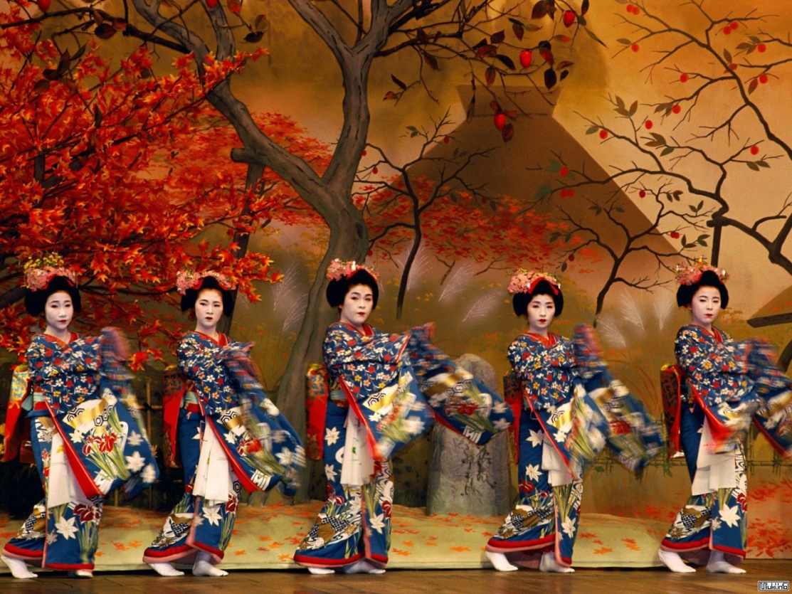
Японский народный танец – это целый театр, использующий многочисленные атрибуты:

Slide 3
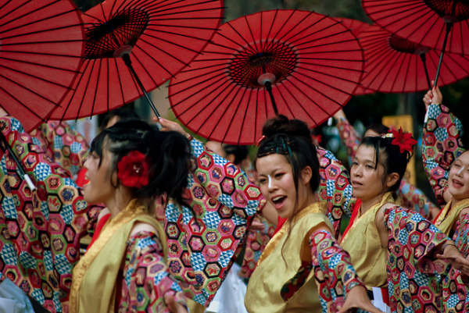
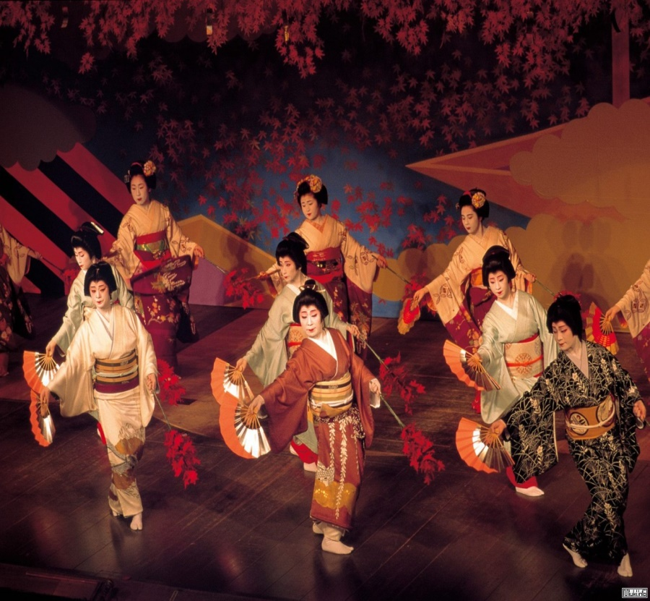
Зонты и веера…

Slide 4
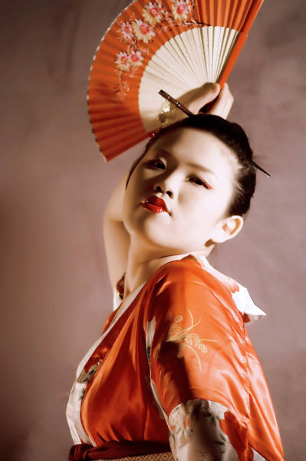
Японский веер, например, это символ счастья, поэтому применяется в японском танце довольно часто для выражения радости и удовлетворения жизнью.

Slide 5
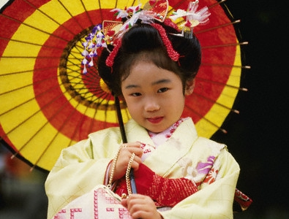
Зонт в руке танцора поможет ему рассказать о дожде…
Одежда танцующего тоже наделена смыслом.

Slide 6
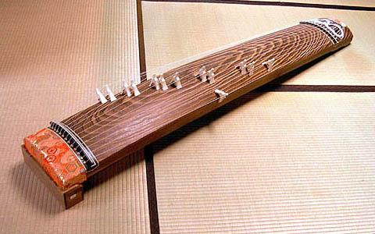
КОТО(яп. 琴)
японская цитра — японский щипковый музыкальный инструмент.
На кото играют с помощью накладных ногтей-медиаторов (цумэ, надевающихся на большой, указательный и средний пальцы правой руки).

Slide 7
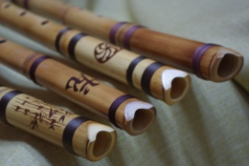
Сякухати (яп. 尺八)
продольная бамбуковая флейта, пришедшая в Японию из Китая в период Нара.
На сегодняшний день существует около двадцати разновидностей сякухати. Стандартная длина флейты — 1,8 сяку (что составляет 54,5 см).
Инструмент имеет особый, неповторимый звук, который может в значительной степени меняться по желанию играющего мелодию. Это свойство использовалось мастерами дзэн для исполнения медитативных мелодий (практика суйдзэн). Кроме того, флейта имела распространение среди крестьян, так как была простым в изготовлении инструментом и подходила для исполнения народных мелодий.

Slide 8
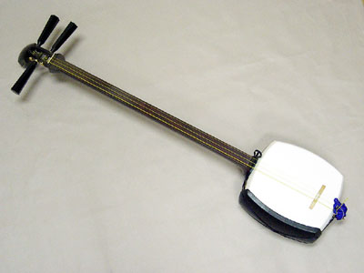
Сямисэ́н (яп. 三味線)
— японский щипковый трёхструнный музыкальный инструмент. Ближайший европейский аналог сямисэна — лютня. Сямисэн наряду с флейтами хаяси и сякухати, барабаном цудзуми и цитрой кото относится к традиционным музыкальным японским инструментам.
Сямисэн был важнейшим инструментом для странствующих слепых музыкантов, которые появились в начале правления сёгуната Токугава.

